Slide 1
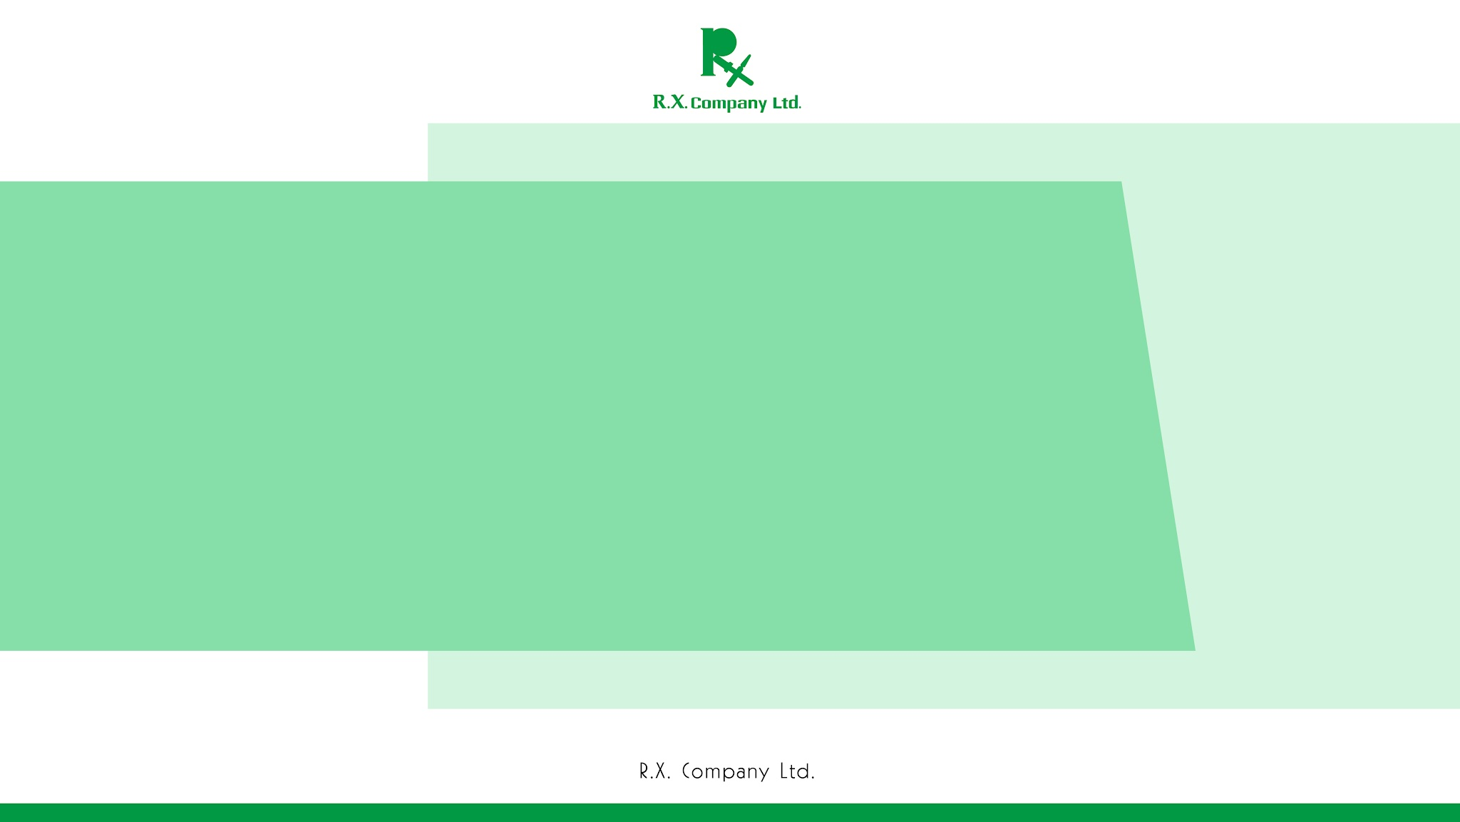
COMPETENCY
COMPETENCY
การประเมินประจำปี 2567

Slide 2
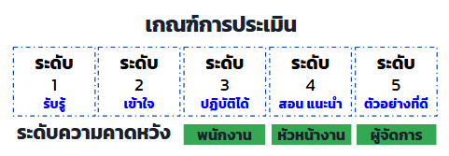
COMPETENCY
สมรรถนะ ขีดความสามารถ
แบ่งออก 2 ประเภท
สมรรถนะ ขีดความสามารถ
สิ่งที่คาดหวังจากตัวพนักงานแต่ละบุคคล ที่สามารถวัดและสังเกตเห็นได้หรือสะท้อนให้เห็นจากพฤติกรรมการทำงาน
ผลการประเมิน
ต่ำกว่า
ระดับที่คาดหวัง
เท่ากับมี
CORE COMPETENCY
สมรรถนะหลัก
JOB COMPETENCY
สมรรถนะในงาน
รอบการประเมิน
ผ่านทดลองงาน 119 วัน
ประจำปี เดือนพฤศจิกายน
คาดหวังจากพนักงานทุกคน
พึงมีตามหน้าที่ความรับผิดชอบ
Relationship Excellence
Knowledge
Learning
Skills
GAP
Innovative Thinking
Competency
R.X.
Fact
ผู้บังคับบัญชา
จัดทำแผนพัฒนาพนักงาน
Entrepreneurship
42
ข้อ

Slide 3
ประเภทของ Competency
Core Competency
JOB (Skill) 31
Relationship Excellence
Fact
Innovative Thinking
Learning
Entrepernuership
การปฏิบัติงานเชิงกลยุทธ์(Strategic Capability)
การบริหารบุคลากร(Managing people)
การบริหารจัดการ
การวิเคราะห์ข้อมูล
การสอนงานและพัฒนาพนักงาน(Coaching)
ภาวะผู้นำ
การแก้ไขปัญหาและการตัดสินใจ
การปฏิบัติงานตามขั้นตอนและการจัดการเอกสาร
การสื่อสาร (Communication)
การเจรจาต่อรอง (negotiation)
การบริหารงานขาย (Sales Management)
ทักษะการขาย (selling Skill)
การนำเสนอ (Presentation)
การบริหารการตลาด (marketing Management)
การจัดซื้อ(Purchasing)
นำเข้า-ส่งออก(Import - Export)
17. การจัดทำบัญชี(Accounting)
18. การทำธุรกรรมทางธนาคาร(Banking)
19. การบริหารการเงิน(Finance management)
20. การแนะนำการใช้งานและซ่อมเครื่องมือแพทย์
21. การสอบเทียบ(Calibration)
22. การจัดการโลจิสติกส์และซัพพลายเชน
23. งานคลังสินค้า
24. งานจัดส่ง
25. การออกแบบและการจัดทำสื่อ
26. การพยาบาลการสรรหาบุคลากร(Recruitment)
27. การใช้โปรแกรมคอมพิวเตอร์
28. ภาวะผู้นำ(Leadership)
29. การบริการด้วยใจ(Service Mind)
30. การประกอบรถพยาบาล
31. การ Service รถพยาบาล
JOB (Knowledge)
ความรู้ในสินค้าและบริการ Pharma
ความรู้ในสินค้าและบริการ Device
ความรู้ทางกฎหมาย
การขออนุญาตเกี่ยวกับผลิตภัณฑ์
ความรู้ทางเลสิค
ความรู้ด้านระบบคุณภาพ

Slide 4

RX COMPETENCY
ระดับความคาดหวัง
พนักงาน ระดับ 3
หัวหน้างาน ระดับ 4
ผู้จัดการ ระดับ 5
COMPETENCY | จำนวน 40 ข้อ
CORE COMPETENCY | 5 ข้อ
JOB COMPETENCY (Knowledge) | 6 ข้อ
JOB COMPETENCY (Skills) | 31 ข้อ
Corporate Objectives
% Competency Gap (Entrepreneurship) ของพนักงานทั้งหมด ≤ 30%

Slide 5


พนักงานที่ได้รับการประเมินทั้งหมด
281 ท่าน
ระดับ
1 พนักงาน (233 ท่าน)
2 หัวหน้างาน (34 ท่าน)
3,4,5 ผู้จัดการ (13 ท่าน)
กลุ่มงาน
กลุ่มงานสำนักงาน (124 ท่าน)
กลุ่มงานขาย (102 ท่าน)
กลุ่มเลสิก (56 ท่าน)

Slide 6

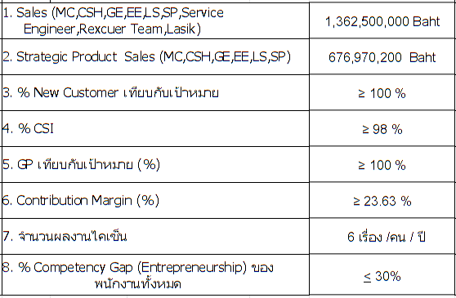
Corporate Objectives
% Competency Gap (Entrepreneurship) ของพนักงานทั้งหมด ≤ 30%
Corporate Objectives
จากผลการประเมิน Competency (Entrepreneurship) ปี 2566
มี Competency Gapคิดเป็น 22.67%
จากผลการประเมิน Competency (Entrepreneurship) ปี 2567
มีCompetency Gap คิดเป็น 20.64 %

Slide 7

CORE COMPETENCY

Slide 8
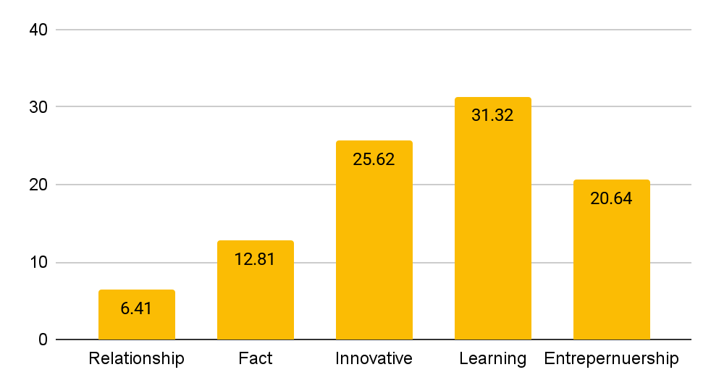
พนักงานที่ได้รับการประเมินทั้งหมด 281 ท่าน
CORE COMPETENCY
มีพนักงานที่มี Gap เรื่อง Learning
มากที่สุด 31.32 %
ลำดับ | RX COMPETENCY | คนทั้งหมด | คนที่มีGap | คิดเป็น%
1 | Relationship | 281 | 18 | 6.41
2 | Fact | 281 | 36 | 12.81
3 | Innovative | 281 | 72 | 25.62
4 | Learning | 281 | 88 | 31.32
5 | Entrepernuership | 281 | 58 | 20.64

Slide 9
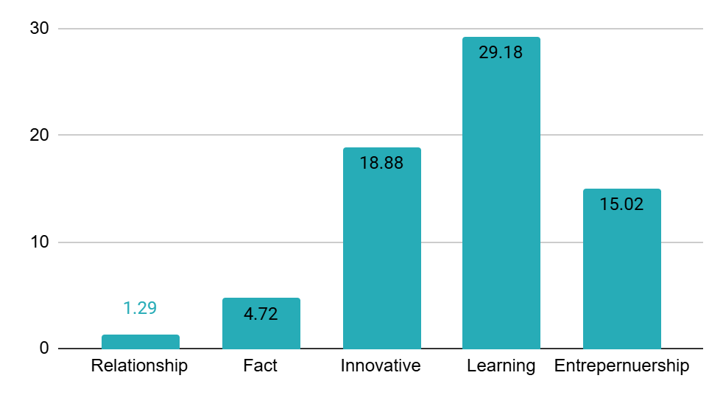
Level
ระดับพนักงาน ทั้งหมด 233 ท่าน
CORE COMPETENCY
มีพนักงานที่มี Gap เรื่อง Learning มากที่สุด
คิดเป็น 29.18 %
ลำดับ | RX COMPETENCY | คนทั้งหมด | คนที่มีGap | คิดเป็น%
1 | Relationship | 233 | 3 | 1.29
2 | Fact | 233 | 11 | 4.72
3 | Innovative | 233 | 44 | 18.88
4 | Learning | 233 | 68 | 29.18
5 | Entrepernuership | 233 | 35 | 15.02

Slide 10
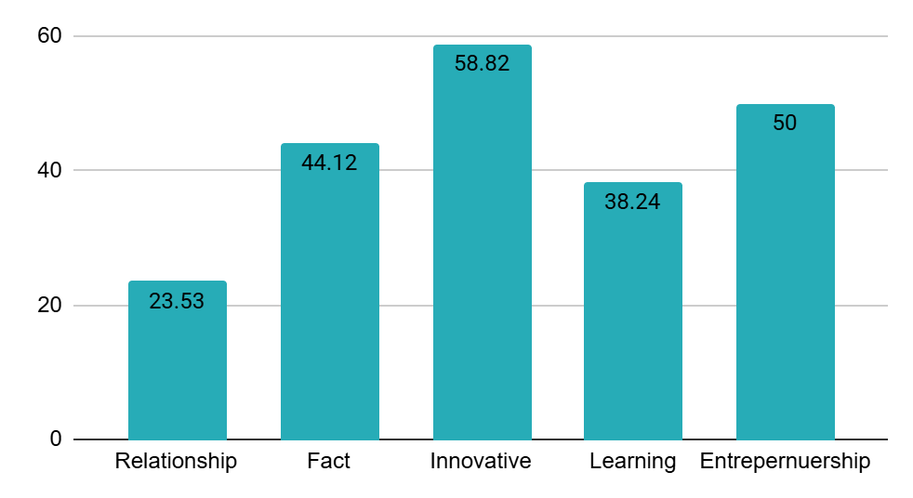
Level
ระดับหัวหน้างาน ทั้งหมด 34 ท่าน
CORE COMPETENCY
มีพนักงานที่มี Gap เรื่อง
Innovative Thinkingมากที่สุด
ลำดับ | RX COMPETENCY | คนทั้งหมด | คนที่มีGap | คิดเป็น%
1 | Relationship | 34 | 8 | 23.53
2 | Fact | 34 | 15 | 44.12
3 | Innovative | 34 | 20 | 58.82
4 | Learning | 34 | 13 | 38.24
5 | Entrepernuership | 34 | 17 | 50
คิดเป็น 58.82 %

Slide 11
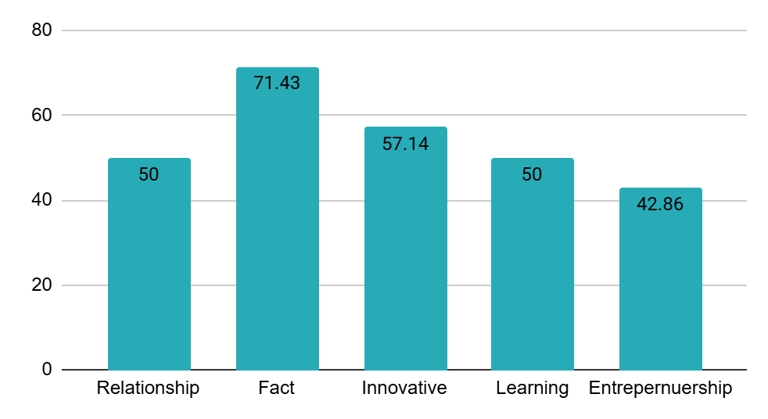
Level
ระดับผู้จัดการ ทั้งหมด 13 ท่าน
CORE COMPETENCY
มีพนักงานที่มี Gap เรื่อง
FACT มากที่สุด
คิดเป็น 71.43 %
ลำดับ | RX COMPETENCY | คนทั้งหมด | คนที่มีGap | คิดเป็น%
1 | Relationship | 14 | 7 | 50
2 | Fact | 14 | 10 | 71.43
3 | Innovative | 14 | 8 | 57.14
4 | Learning | 14 | 7 | 50
5 | Entrepernuership | 14 | 6 | 42.86

Slide 12
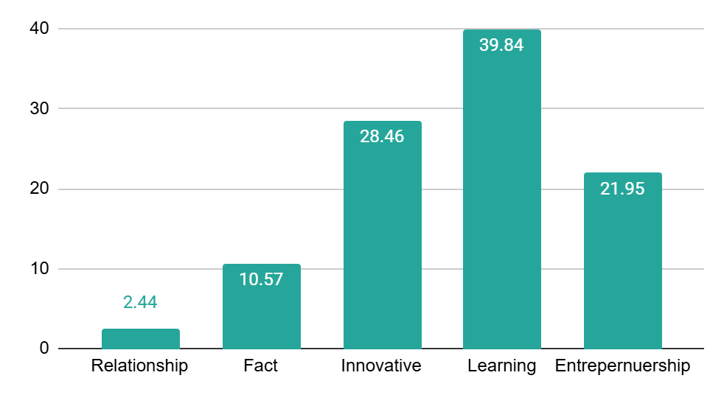
กลุ่มงาน
กลุ่มงานสำนักงาน ทั้งหมด 124 ท่าน
CORE COMPETENCY
มีพนักงานที่มี Gap เรื่อง Learning
มากที่สุด คิดเป็น 39.84%
ลำดับ | RX COMPETENCY | คนทั้งหมด | คนที่มีGap | คิดเป็น%
1 | Relationship | 123 | 3 | 2.44
2 | Fact | 123 | 13 | 10.57
3 | Innovative | 123 | 35 | 28.46
4 | Learning | 123 | 49 | 39.84
5 | Entrepernuership | 123 | 27 | 21.95

Slide 13
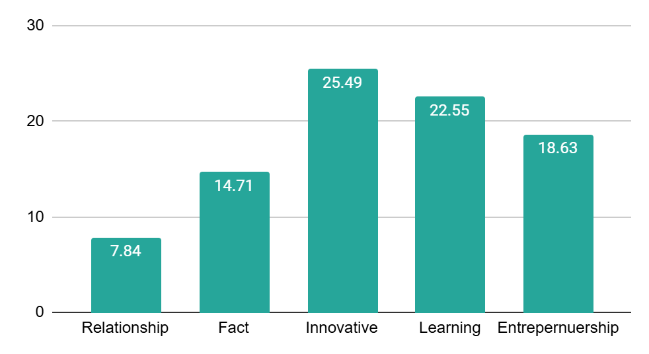
กลุ่มงาน
กลุ่มงานขาย ทั้งหมด 102 ท่าน
CORE COMPETENCY
มีพนักงานที่มี Gap เรื่อง
Innovative Thinking มากที่สุด
คิดเป็น 25.49 %
ลำดับ | RX COMPETENCY | คนทั้งหมด | คนที่มีGap | คิดเป็น%
1 | Relationship | 102 | 8 | 7.84
2 | Fact | 102 | 15 | 14.71
3 | Innovative | 102 | 26 | 25.49
4 | Learning | 102 | 23 | 22.55
5 | Entrepernuership | 102 | 19 | 18.63

Slide 14
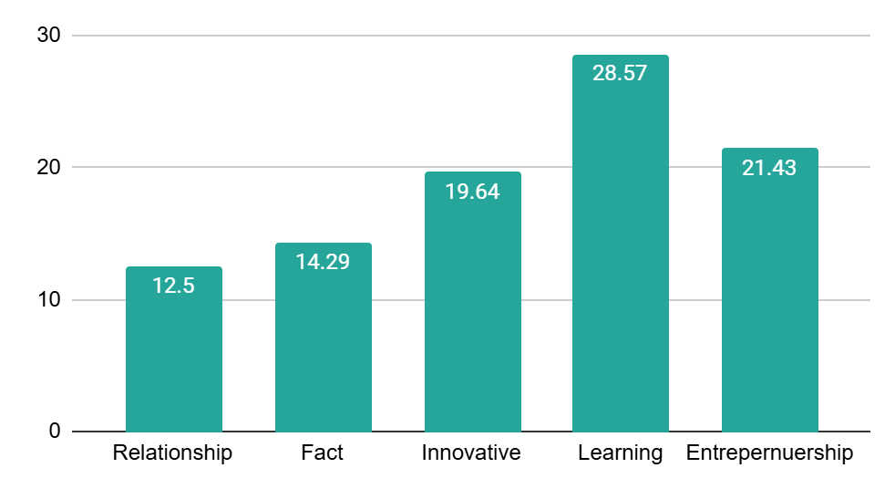
กลุ่มงาน
กลุ่มงานเลสิก ทั้งหมด 56 ท่าน
CORE COMPETENCY
มีพนักงานที่มี Gap เรื่อง
Learning มากที่สุด
คิดเป็น 28.57 %
ลำดับ | RX COMPETENCY | คนทั้งหมด | คนที่มีGap | คิดเป็น%
1 | Relationship | 56 | 7 | 12.5
2 | Fact | 56 | 8 | 14.29
3 | Innovative | 56 | 11 | 19.64
4 | Learning | 56 | 16 | 28.57
5 | Entrepernuership | 56 | 12 | 21.43

Slide 15

สรุป CORE COMPETENCY 67
Core Competency | RX | กลุ่มงาน |  |  | ระดับ
 |  | สำนักงาน | ขาย | เลสิก | พนักงาน | หัวหน้างาน | ผู้จัดการ
Relationship Excellence | 6.41 | 2.44 | 7.84 | 12.5 | 1.29 | 23.53 | 50
Fact | 12.81 | 10.57 | 14.71 | 14.29 | 4.72 | 44.12 | 71.43
Innovative Thinking | 25.62 | 28.46 | 25.49 | 19.64 | 18.88 | 58.82 | 57.14
Learning | 31.32 | 39.84 | 22.55 | 28.57 | 29.18 | 38.24 | 50
Entrepernuership | 20.64 | 21.95 | 18.63 | 21.43 | 15.02 | 50 | 42.86

Slide 16
JOB COMPETENCY
JOB COMPETENCY

Slide 17
สรุปผลการประเมิน
JOB COMPETENCY
RX Company
Job COMPETENCY | คนทั้งหมด | คนที่มีGap | คิดเป็น%
ความรู้ด้านระบบคุณภาพ | 121 | 55 | 45.45
การวิเคราะห์ข้อมูล | 128 | 40 | 31.25
การสื่อสาร | 162 | 33 | 20.37
การแก้ไขปัญหาการตัดสินใจ | 238 | 41 | 17.23
การปฏิบัติงานตามขั้นตอน การจัดการเอกสารและข้อมูล | 158 | 14 | 8.86

Slide 18
ระดับงาน
JOB COMPETENCY
พนักงาน | คนทั้งหมด | คนที่มีGap | คิดเป็น%
ความรู้ด้านระบบคุณภาพ | 103 | 48 | 46.6
การสื่อสาร | 161 | 33 | 20.5
การแก้ไขปัญหาการตัดสินใจ | 231 | 35 | 15.15
การปฏิบัติงานตามขั้นตอน การจัดการเอกสารและข้อมูล | 157 | 14 | 8.92
หัวหน้างาน | หัวหน้างาน | คนที่มีGap | คิดเป็น%
การวิเคราะห์ข้อมูล | 34 | 22 | 64.71
การบริหารจัดการ | 24 | 12 | 50
การปฏิบัติงานเชิงกลยุทธ์ | 30 | 14 | 46.67
ผู้จัดการ | ผู้จัดการ | คนที่มีGap | คิดเป็น%
ภาวะผู้นำ | 11 | 9 | 81.82
การสอนงานและพัฒนาพนักงาน | 10 | 7 | 70
การวิเคราะห์ข้อมูล | 10 | 7 | 70
การปฏิบัติงานเชิงกลยุทธ์ | 12 | 8 | 66.67
การบริหารบุคลากร | 11 | 7 | 63.64

Slide 19
กลุ่มงาน
JOB COMPETENCY
กลุ่มสำนักงาน | คนทั้งหมด | คนที่มีGap | คิดเป็น%
ความรู้ด้านระบบคุณภาพ | 103 | 48 | 46.6
การสื่อสาร | 161 | 33 | 20.5
การแก้ไขปัญหาการตัดสินใจ | 231 | 35 | 15.15
การปฏิบัติงานตามขั้นตอน การจัดการเอกสารและข้อมูล | 157 | 14 | 8.92
กลุ่มงานขาย | คนทั้งหมด | คนที่มีGap | คิดเป็น%
การวิเคราะห์ข้อมูล | 99 | 26 | 26.26
การแก้ไขปัญหาการตัดสินใจ | 80 | 19 | 23.75
การนำเสนอ | 30 | 5 | 16.67
ทักษะการขาย | 68 | 5 | 7.35
กลุ่มงานเลสิก | คนทั้งหมด | คนที่มีGap | คิดเป็น%
การปฏิบัติงานตามขั้นตอน การจัดการเอกสารและข้อมูล | 49 | 7 | 14.29
การแก้ไขปัญหาการตัดสินใจ | 49 | 5 | 10.2
ความรู้ทางเลสิค | 54 | 2 | 3.7

